Slide 1
CHAPTER 12 영상 처리 응용 사례 II
PART 03 영상처리 응용 사례

Slide 2
contents
12.1 동전 인식 프로그램
12.2 SVM을 이용한 차량 번호 검출 프로그램
12.3 k-NN을 이용한 차량 번호 인식

Slide 3
12.1 동전 인식 프로그램
12.1.1 동전 영상 캡쳐 및 전처리
12.1.2 모든 동전 객체 검출
12.1.3 개별 동전 영상 생성
12.1.4 색상 히스토그램 계산
12.1.5 동전 그룹 분류
12.1.6 개별 동전 종류 결정
12.1.7 모든 동전 금액 계산 및 출력
12.1.8 최종 동전 계산 프로그램

Slide 4
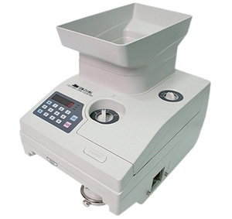
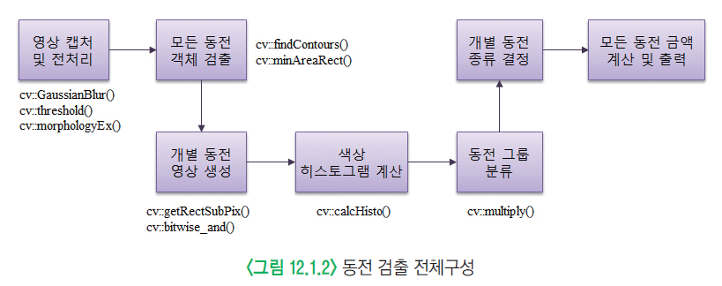
12.1 동전 인식 프로그램
대량의 동전 계산 - 주화 계수기
일상생활에서 동전 계산
디지털 영상 처리를 이용하면 소량의 동전들 인식 → 금액 계산 가능
동전 인식 및 계산 시스템 전체 구성

Slide 5
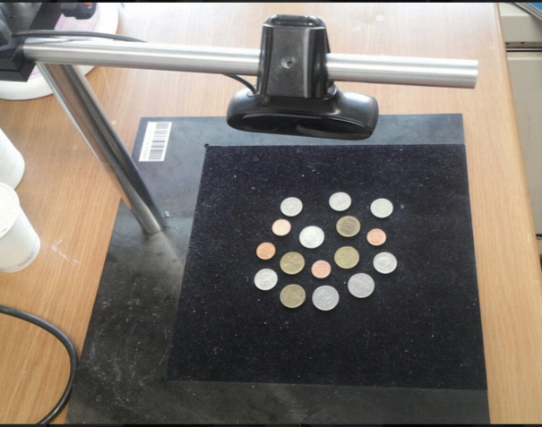
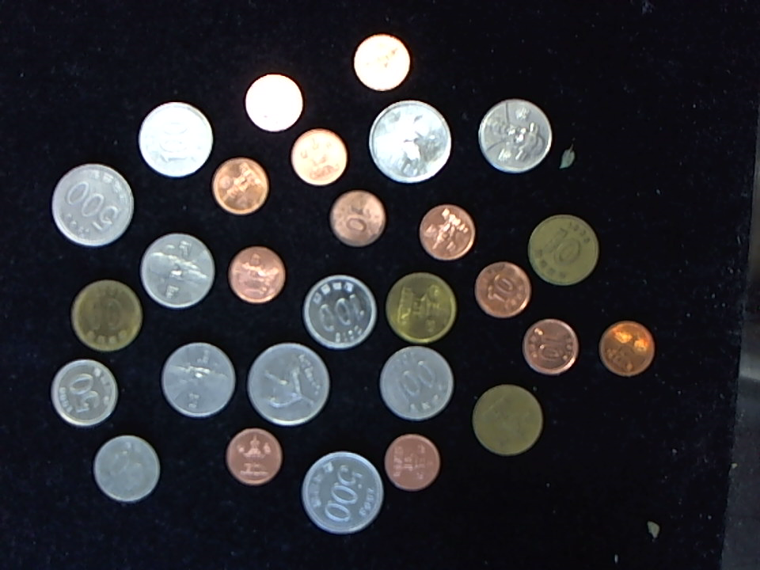
12.1.1 동전 영상 캡쳐 및 전처리
동전 캡처 시스템의 구성
동전을 놓는 받침대
USB 카메라
카메라 고정하는 스탠드
캡처된 동전 영상 파일로 제공
동전 영상 파일 폴더
교재예제/12장_예제/12장_1절/image/

Slide 6
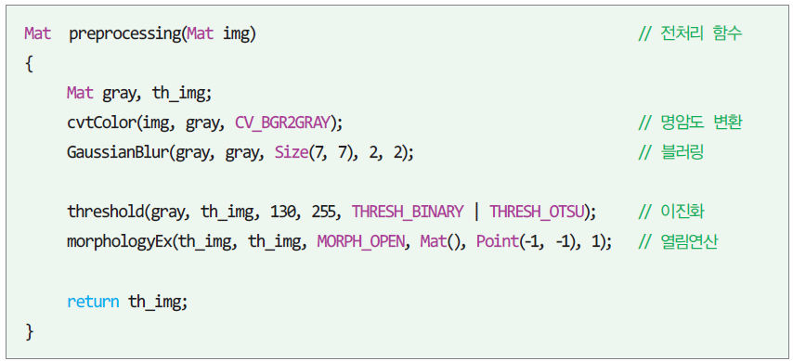
12.1.1 동전 영상 캡쳐 및 전처리
전처리
명암도 영상 및 가우시안 블러링 수행
이진화와 모폴로지 연림 연산
otsu 방법 이진화 – 두 영역으로 구분하도록 임계값 정해줌

Slide 7
12.1.2 모든 동전 객체 검출
동전 검출 과정
낱개의 동전객체 인식 → 중심 좌표와 반지름 계산
find_coins() 함수에서 구현
cv::findContours() 함수 사용해 외곽선 검출
cv::minAreaRect() 함수 사용해 동전 최소영역 검출

Slide 8
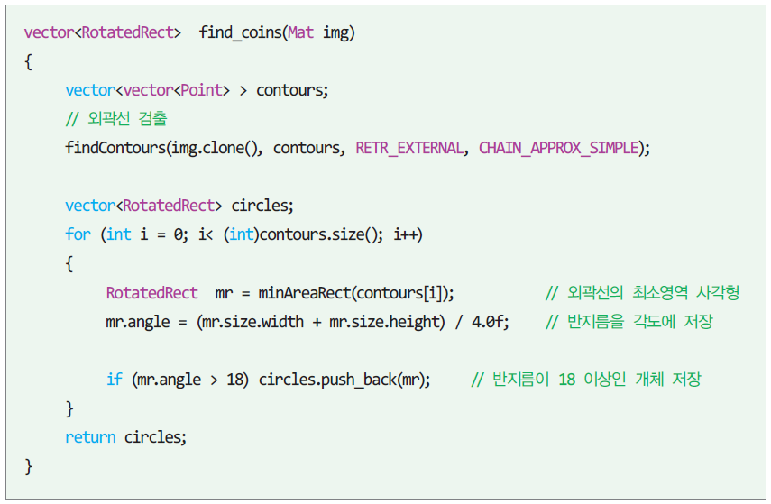
12.1.2 모든 동전 객체 검출
find_coins() 함수
검출 외곽선들
동전 반지름을 회전사각형 객체의 각도 변수에 저장
작은 크기 객제 제거 – 잡음 제거

Slide 9
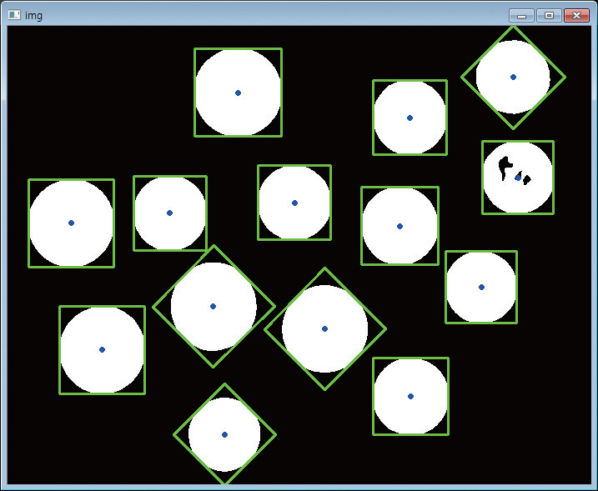
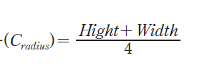
12.1.2 모든 동전 객체 검출
회전 사각형 - 크기, 중심점, 각도, 4개 모서리 좌표
검출 사각형의 4개 모서리 좌표 이용
회전사각형 그리기
동전객체 반지름 계산
검출된 회전사각형
동전 반지름을 회전사각형 객체의 각도 변수에 저장

Slide 10
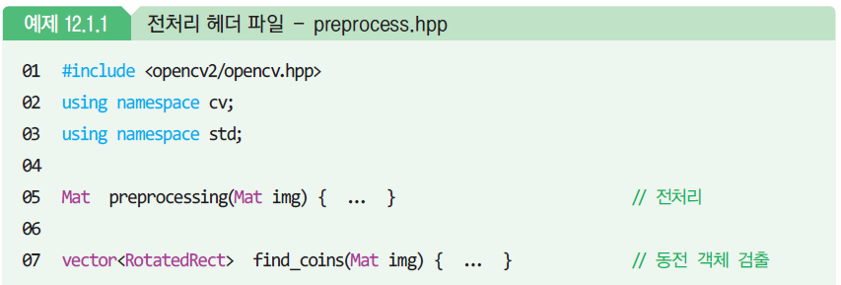
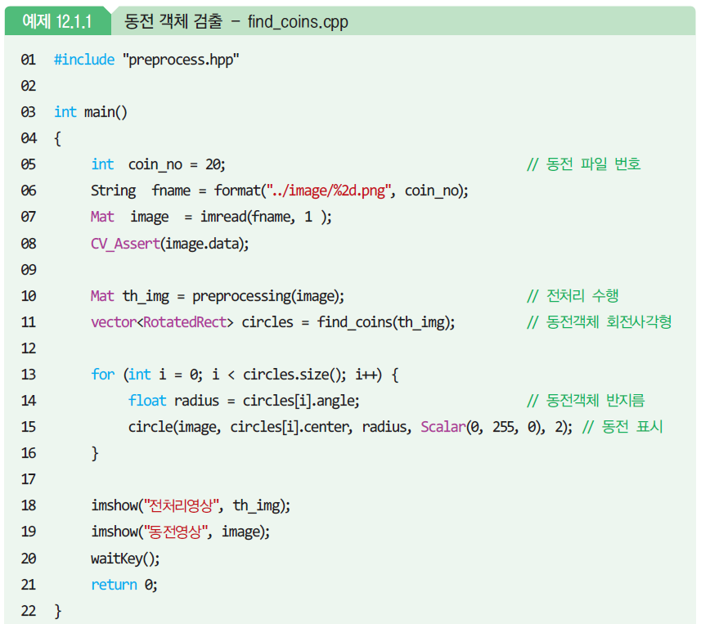
12.1.2 모든 동전 객체 검출
헤더 파일
메인 소스
헤더 파일에 포함시킴
헤더 파일 포함

Slide 11
12.1.2 모든 동전 객체 검출
동전 파일 폴더
동전 객체들
동전 객체의 각도에 반지름 저장되어 있음
동전객체에 검출 반지름으로 원 표시

Slide 12
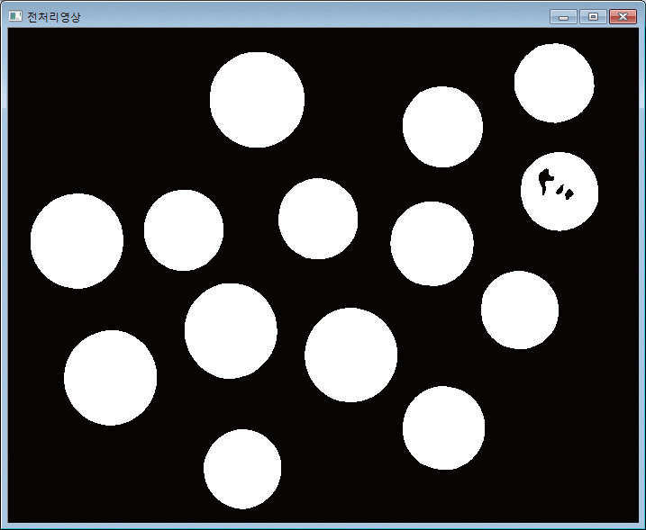
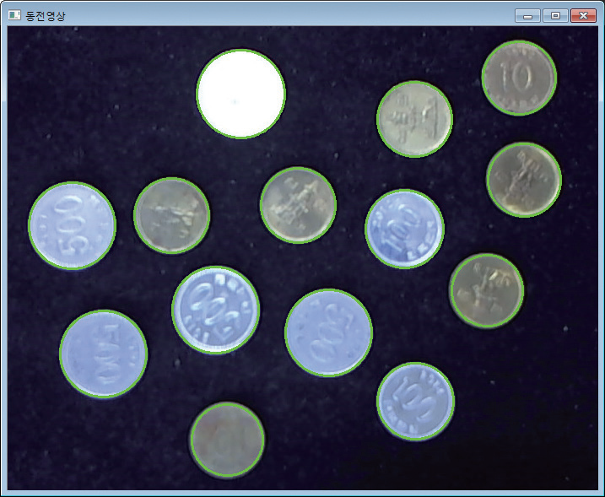
12.1.2 모든 동전 객체 검출
실행결과

Slide 13
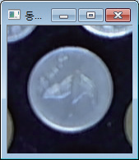
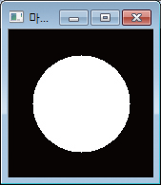
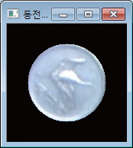
12.1.3 개별 동전 영상 생성
개별 동전영상 가져오기
cv::getRectSubPix() 함수
입력영상에서 지정된 좌표를 중심으로 크기만큼 영상 가져옴
중심점 기준으로 특정 크기의 영역을 가져오기 편리함
개별 동전영상
주위에 다른 동전 포함 및 주위 잡음 존재 가능
원형 마스크을 통한 논리곱(cv::bitwise_and()) 연산으로 주위 배경 제거 가능
논리곱
개별 동전 영상
원형 마스크

Slide 14
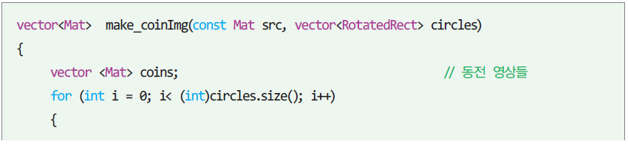
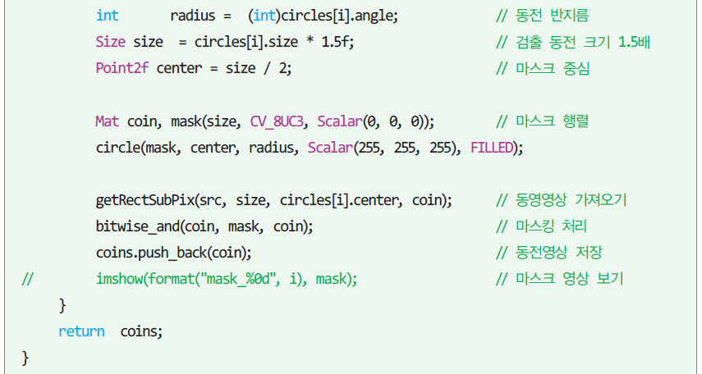
12.1.3 개별 동전 영상 생성
개별 동전 영상 생성 함수
동전 반지름으로 원형 마스크 생성
동전영상
지정 좌표 중심으로 해당 크기 영역을 가져옴
논리 곱 연산으로 마스킹 처리

Slide 15
12.1.4 색상 히스토그램 계산
동전 인식
일반적으로 동전 객체의 크기 이용
동전객체 검출과정에서 해당 동전이 완벽하게 검출되지 않을 수 있음
크기 비슷한 금액 오인식 가능성 높음
10원과 50원 / 10원과 100원
10원과 다른 동전 색상 차이 확실함
색상을 동전 분류에 활용
색상 히스토그램 이용

Slide 16
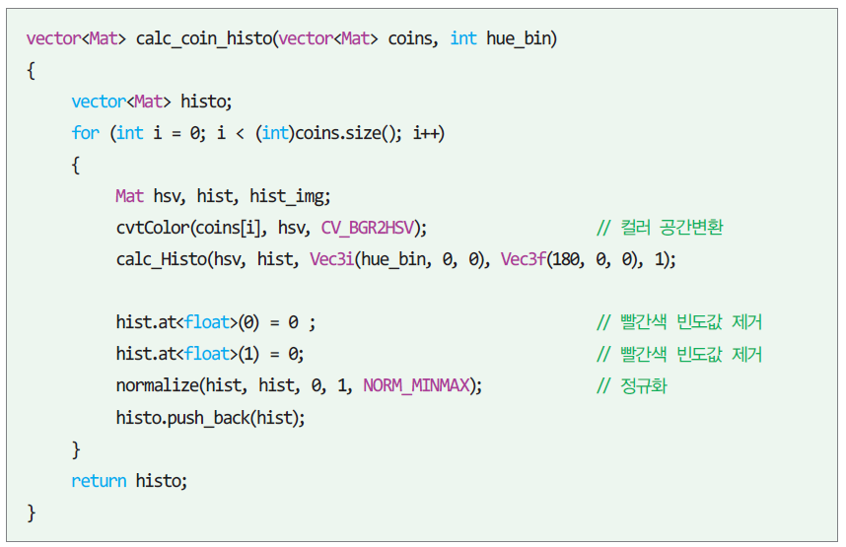
12.1.4 색상 히스토그램 계산
히스토그램 계산 함수
색상 성분 얻기 위해 HSV 컬러 변환
11장 2절에서 2차원 히스토그램 계산에 사용한 함수 그대로 사용
단, 마지막 인수를 1로 해서 1차원 히스토그램
빨간색 빈도값 제거

Slide 17
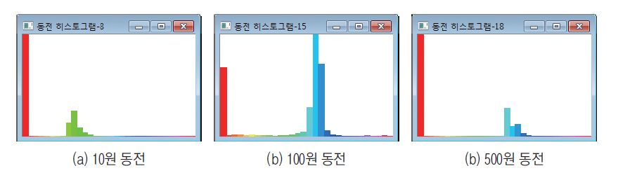
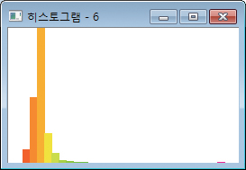
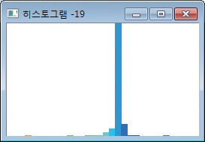
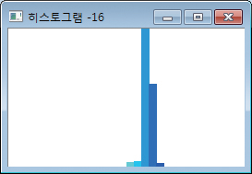
12.1.4 색상 히스토그램 계산
색상 히스토그램 그래프
빨간색 빈도값 제거
빨간색 빈도값 제거

Slide 18
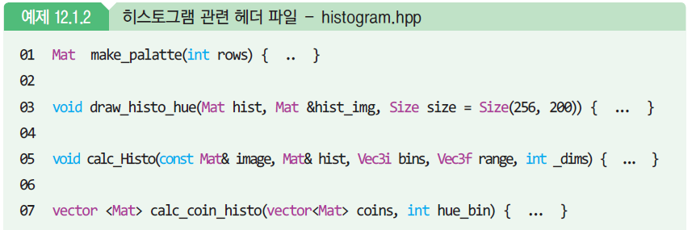
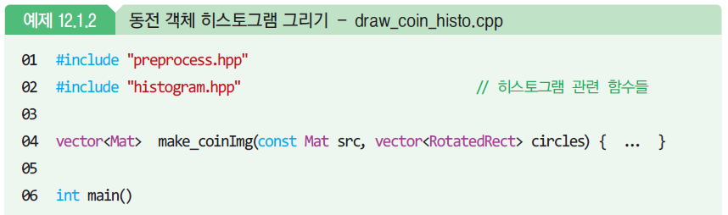
12.1.4 색상 히스토그램 계산 – 중간 완성 프로그램
헤더 파일
메인 소스
6장 예제에 사용한 색상 히스토그램 그래프
6장 예제에 사용한 색상 히스토그램 그래프
헤더 파일 포함

Slide 19
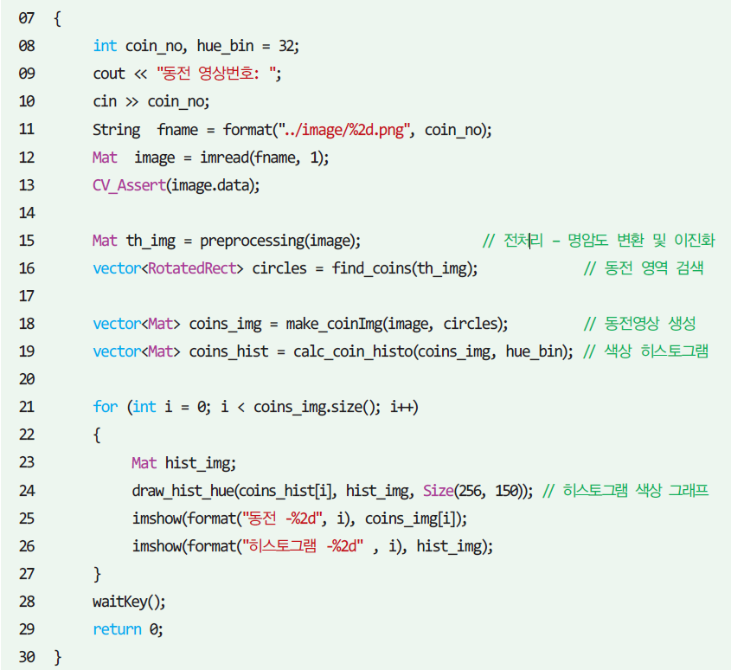
12.1.4 색상 히스토그램 계산 – 중간 완성 프로그램
색상 히스토그램 그래프

Slide 20
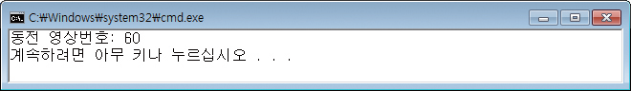
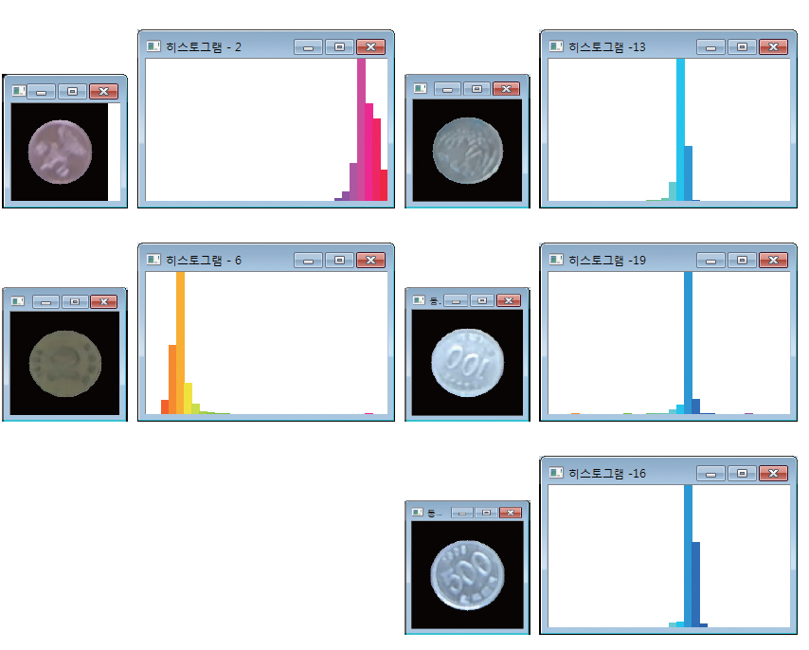
12.1.4 색상 히스토그램 계산 – 중간 완성 프로그램
실행결과

Slide 21
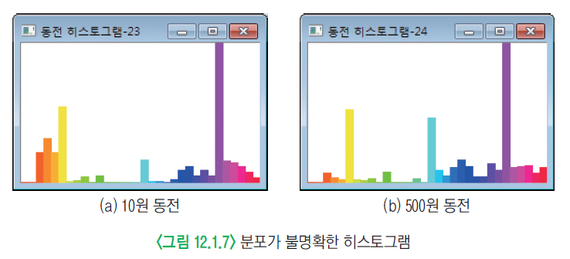
12.1.5 동전 그룹 분류
동전 인식
색상 히스토그램 이용하여 동전을 두 그룹으로 분류
10원 동전 vs. 50원, 100원 500원 동전
색상 히스토그램으로도 쉽게 분리 힘든 동전 가능

Slide 22
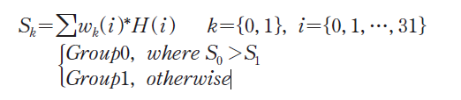
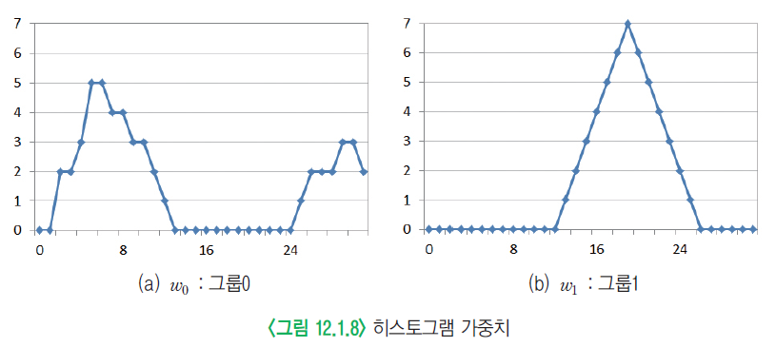
12.1.5 동전 그룹 분류
히스토그램 가중치 도입 → 다음 수식 적용하여 그룹 분리
가중치 그래프
검출된 동전들의 색상 히스토그램을 그룹별로 평균한 값으로 구성

Slide 23
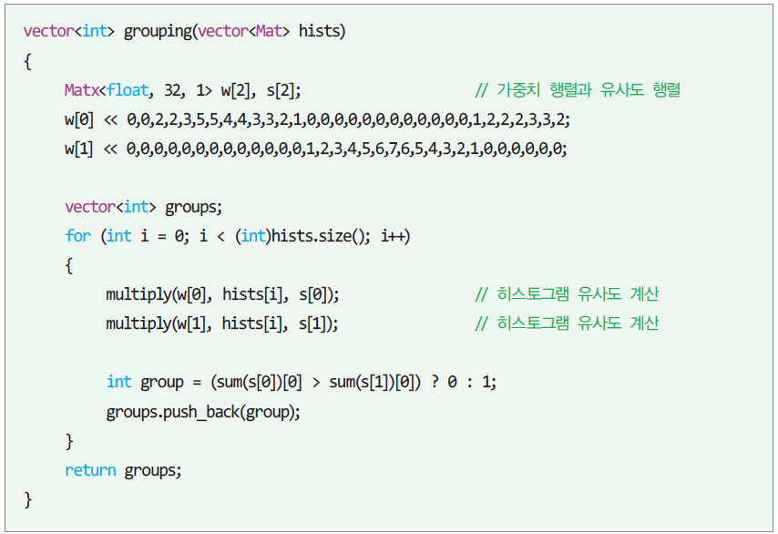
12.1.5 동전 그룹 분류
그룹 분류 함수 grouping() 구현
가중치 행렬 원소값
행렬의 원소간 곱으로 수식 완성
cv::sum() 함수가 Scalar형으로 반환하기 때문에 0번 채널의 합

Slide 24
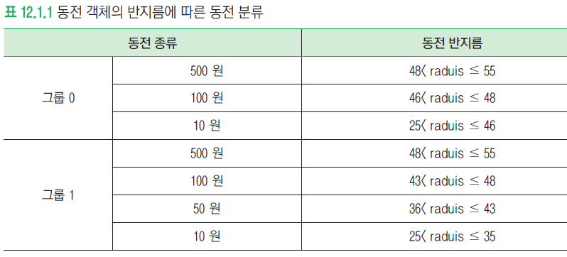
12.1.6 개별 동전 종류 결정
동전 객체 반지름으로 동전 인식
분류된 그룹에 따라 다른 반지름 적용
조명 등의 영향으로 100원, 500원 동전도 그룹0으로 분류될 수 있음

Slide 25
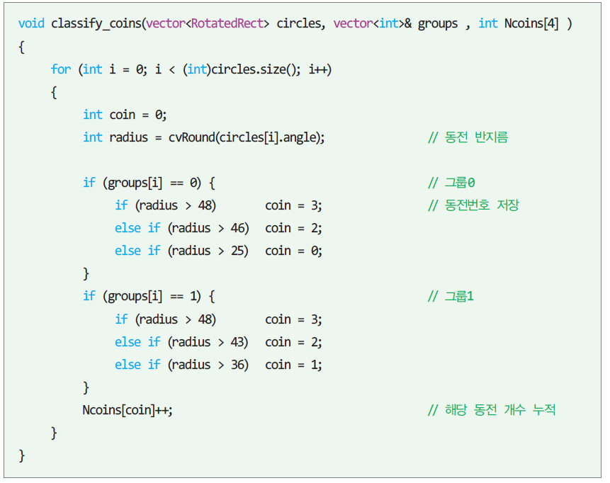
12.1.6 개별 동전 종류 결정
동전 분류 수행 함수 classify_coins()
그룹마다 반지름 조건 다름
그룹과 동전 반지름에 따라서 동전번호 저장

Slide 26
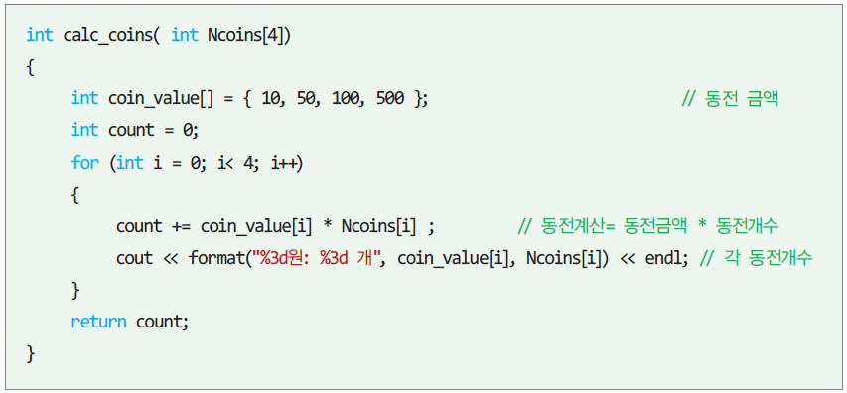
12.1.7 모든 동전 금액 계산 및 출력
동전 계산 함수 calc_coins()
각 동전 객체들의 동전 번호로 동전 금액 계산
각 분류 동전 개수 확인 가능
동전 번호에 따른 금액 배열로 저장
분류 동전별 개수 표시

Slide 27
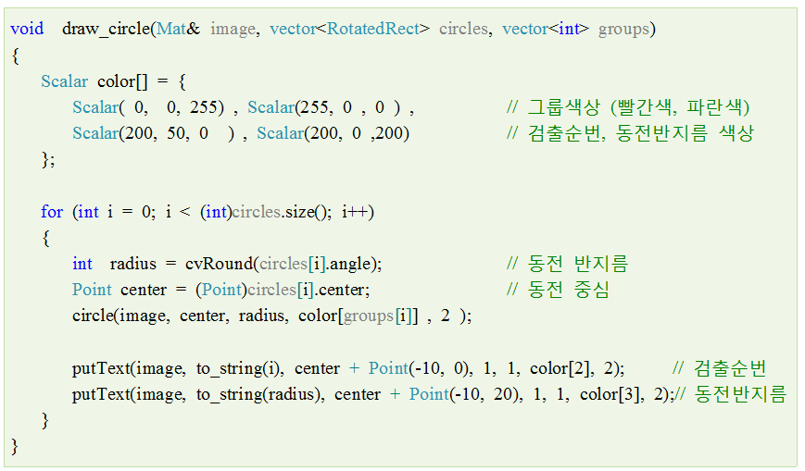
12.1.7 모든 동전 금액 계산 및 출력
동전 객체 표시 함수 draw_circle() 구현
각도에 동전 반지름 저장
동전 그룹 색상

Slide 28
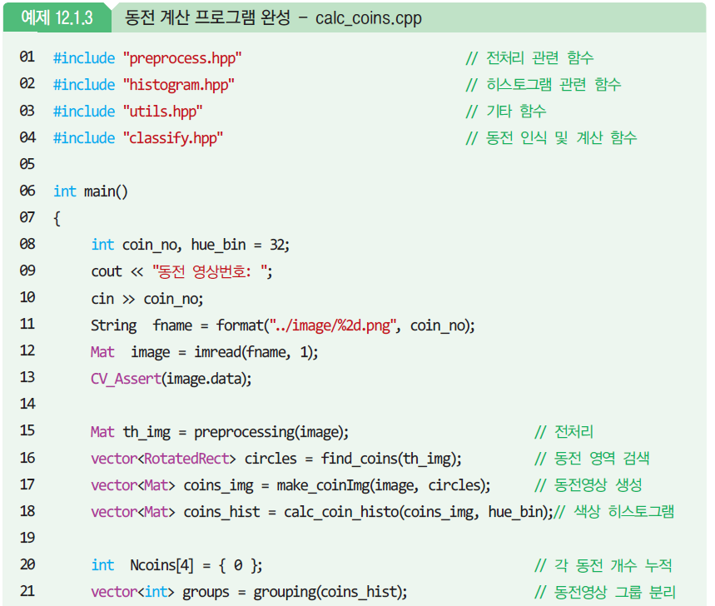
12.1.8 최종 동전 계산 프로그램
동전 영상 가져오기 및 그리기
make_coinImg()
draw_circle()
동전 분류 및 계산 함수
grouping()
calc_coins()
classify_coins()

Slide 29
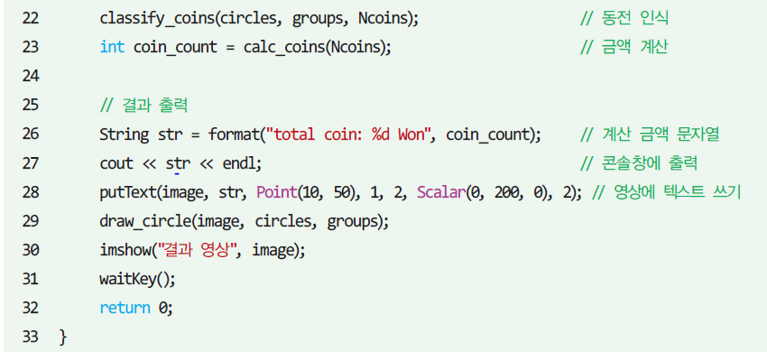
12.1.8 최종 동전 계산 프로그램
영상에 합계 금액 출력
동전 객체 원 그리기 및 반지름 크기 표시

Slide 30
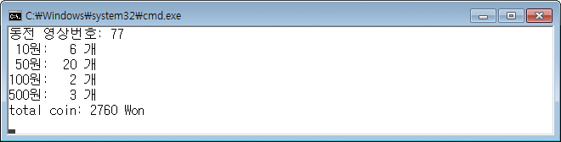
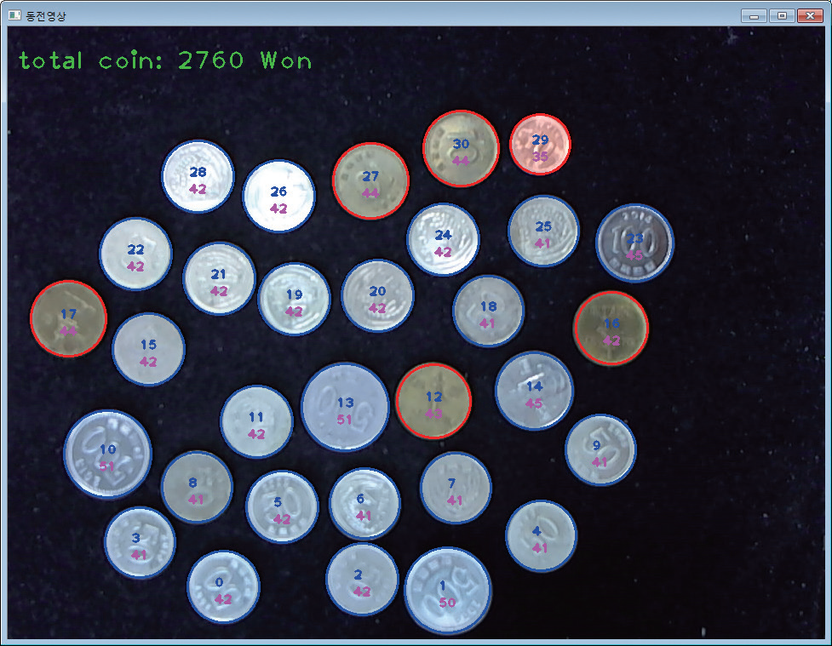
12.1.8 최종 동전 계산 프로그램
실행결과

Slide 31
12.2 SVM을 이용한 차량 번호 검출 프로그램
12.2.1 SVM의 개념
12.2.2 번호판 검출 프로그램 전체 처리 과정
12.2.3 번호판 영상 학습
12.2.4 번호판 후보영역 검색
12.2.5 번호판 후보영역 영상 생성
12.2.6 후보 영상의 번호판 반별

Slide 32
12.2 SVM을 이용한 차량 번호 검출 프로그램
차량 번호 인식(LPR: License Plate Recognition) 시스템
아파트 주차장, 공영 주차장, 빌딩 등에서 진입차량의 번호판 자동 인식 및 식별
차량과 주차관리를 제어하는 시스템
차량 번호 인식 프로그램 두 단계 과정
입력 영상에서 번호판 영역 검출 단계
검출된 번호판 영역에서 숫자나 문자 인식하는 단계
본 응용 예제 - 자동차 번호판 영역 검출
기계 학습 알고리즘 중의 하나인 SVM(Support VectorMachine) 이용

Slide 33
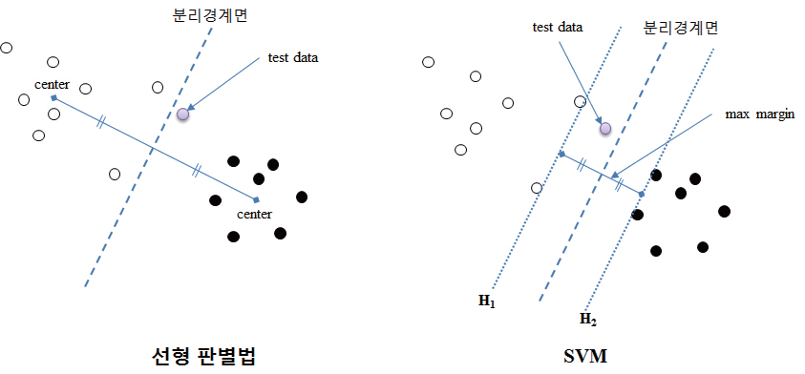
12.2.1 SVM의 개념
선형 판별법
각 그룹 내에서 데이터 간 거리 측정 → 중심점 계산
두 중심점의 중간에 최적 분리 경계면 → 이 경계를 기준으로 새로운 데이터 분류 수행
SVM
데이터들 분리하는 분리 경계면 중에서 분류 데이터들과의 거리가 가장 먼 분리 경계면 찾음
분리 경계와 실제 데이터들 사이의 `margin’이 가장 크도록 분리 경계를 설정하는 것
서포트 벡터
서포트 벡터

Slide 34
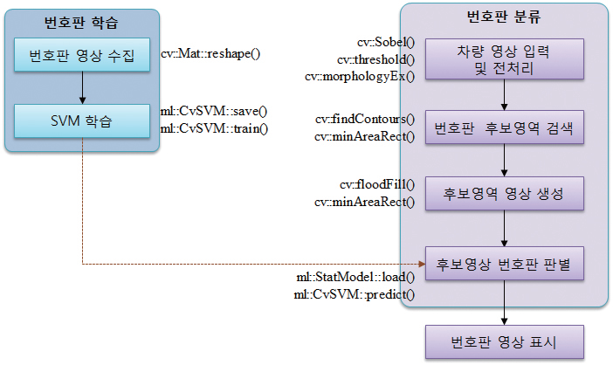
12.2.2 번호판 검출 프로그램 전체 처리 과정
자동차 번호판 검출 전체 과정
번호판 학습 모듈과 번호판 분류 모듈로 구성

Slide 35
12.2.3 번호판 영상 학습
1) 번호판 영상의 수집
SVM을 수행하려면 먼저 학습 데이터 생성해서 학습 수행해야 함
학습 데이터 - 번호판 영상과 번호판 아닌 영상
일반 차량 번호 공개 불가
학습 데이터 xml 파일로 제공 : SVMDATA.xml
직접 학습 하고 싶다면
번호판 영상은 직접 촬영해서 000.png~069.png로 ../image/trainimage 폴더 저장
번호판 아닌 영상은 ../image/trainimage 폴더에 제공( 070.png~139.png)
학습 영상의 크기는 144x28

Slide 36
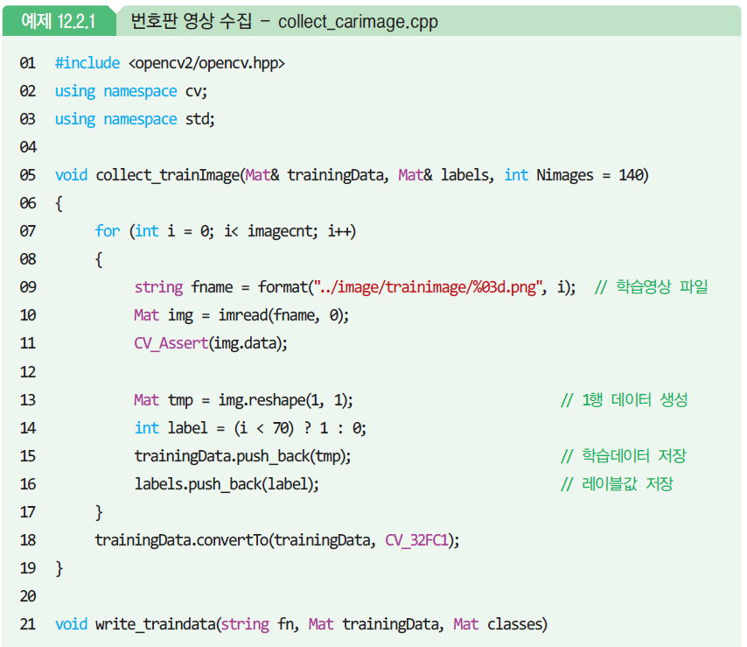
12.2.3 번호판 영상 학습 – 직접 학습 데이터 만들기
학습 데이터 폴더
분류 결과로 지정될 값

Slide 37
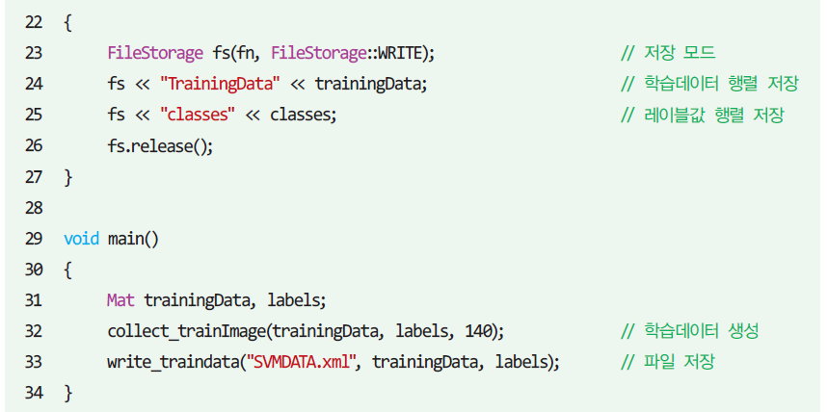
12.2.3 번호판 영상 학습
( “../SVMDATA.xml”,
오타 수청
학습 데이터 저장 – 파일로 제공됨

Slide 38
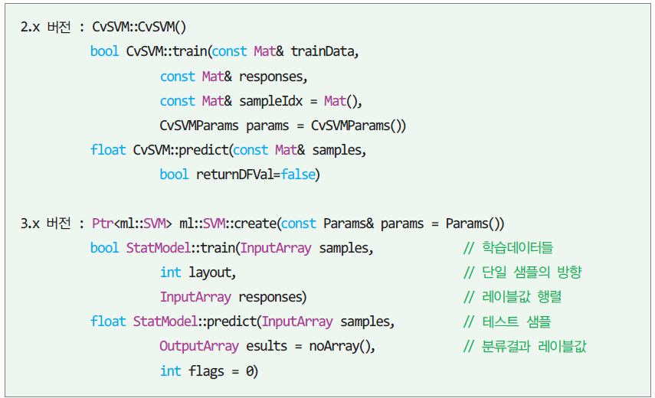
2) 번호판 영상 학습
OpenCV에서 SVM 수행
2.x 버전에서는 CvSVM 클래스 이용
3.x 버전 ml 라이브러리에 속한 SVM 클래스 이용
StatModel 클래스를 상속 받아 만든 클래스
학습과 분류를 위해 StatModel 클래스의 내부 메서드 사용
StatModel::train() 함수와 StatModel:::predict() 함수
ml 네임스페이스 필요

Slide 39
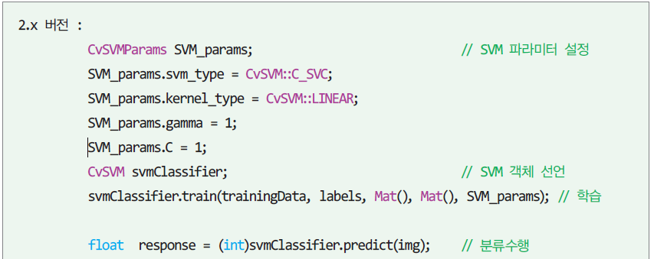
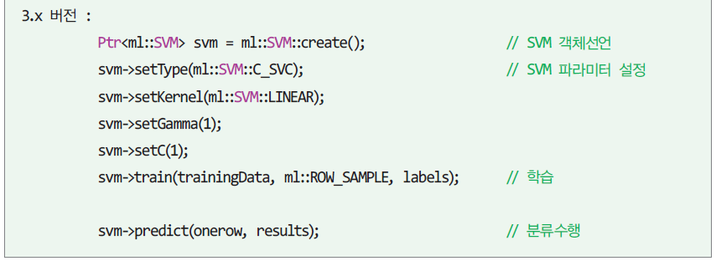
2) 번호판 영상 학습
코드 작성 예시
학습데이터 행렬
레이블 값 행렬
Ptr 클래스로 객체를 포인터로 선언
포인터 접근 방식
학습데이터 행렬
레이블 값 행렬
학습데이터 저장 방향
분류 결과를 행렬로 반환 받음

Slide 40
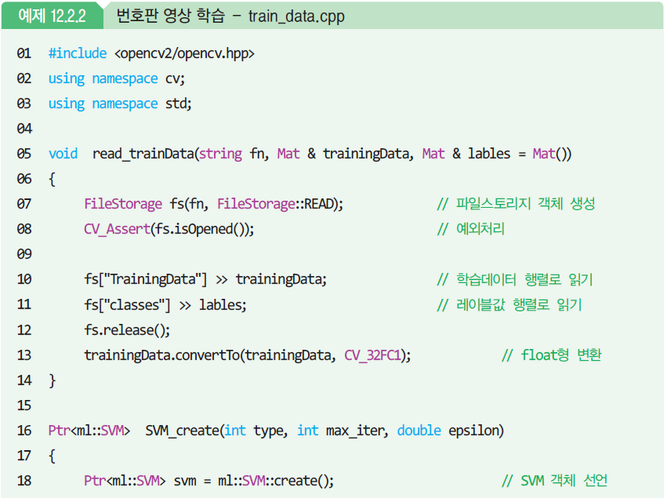
2) 번호판 영상 학습
번호판 학습 완료 프로그램
학습 데이터 파일 읽기 함수

Slide 41
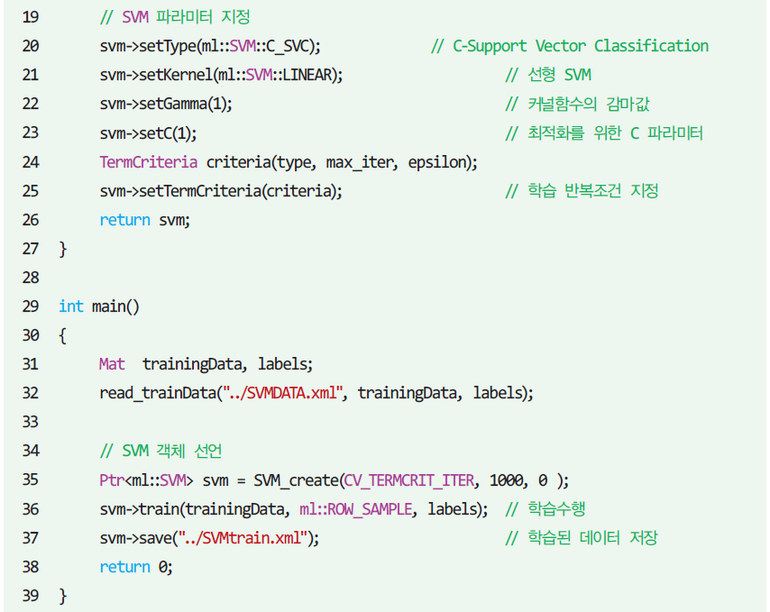
2) 번호판 영상 학습
저장된 학습 데이터 파일
학습데이터 행렬
레이블 값 행렬
반복횟수를 기준으로 반복
SVM 학습 결과 저장

Slide 42
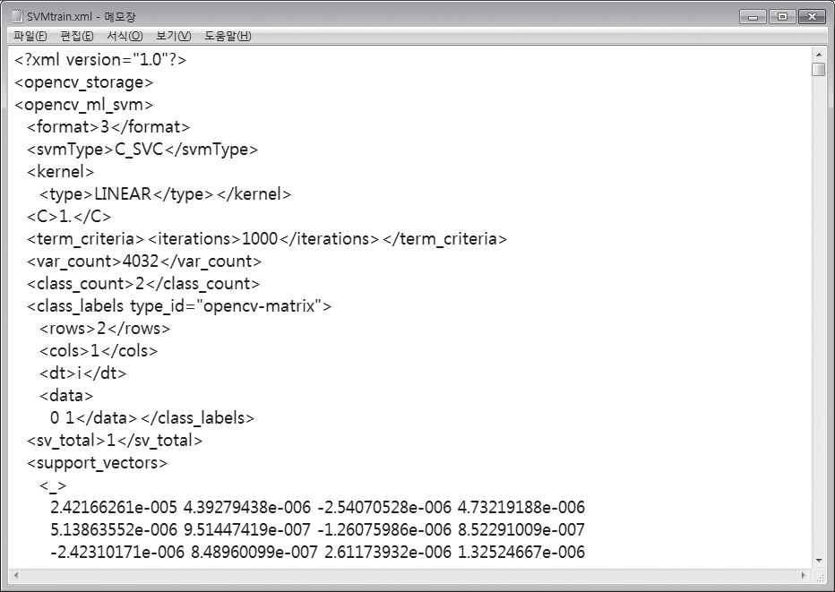
2) 번호판 영상 학습
실행결과
저장된 ‘SVMtrain.xml’ 파일 메모장에서 실행
SVM 학습 결과를 저장함

Slide 43
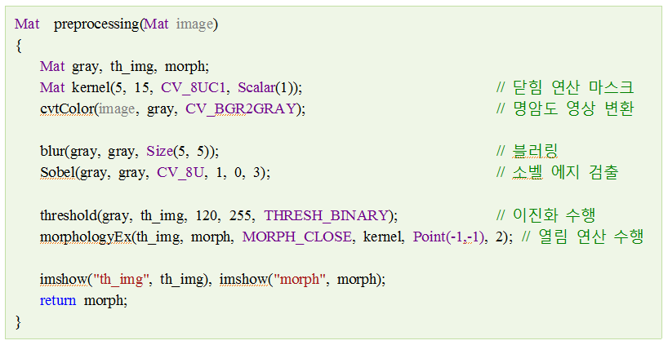
12.2.4 번호판 후보영역 검색
전처리 함수 구현
명암도 영상 변환, 블러링 및 소벨 에지 검출
이진화 및 모폴로지 열림 연산 수행
가로로 긴 열림 연산 마스크
수직 소벨마스크 적용
열림 연산 2번 반복수행

Slide 44


12.2.4 번호판 후보영역 검색
전처리 수행 결과
소벨마스크 및 이진화 적용
모폴로지 열림 연산 2번 수행

Slide 45

12.2.4 번호판 후보영역 검색
번호판 후보영역 판정 함수
번호판 유사 모양 판단 기준
– 넓이 & 죙횡비
외곽선 검출

Slide 46


12.2.4 번호판 후보영역 검색 – 중간 완성 예제
헤더 파일
메인 소스
preprocess.hpp
전처리 관련 함수
번호판 유사 영역 검사
번호판 후보영역 검출
회전 사각형 4개 모서리를 잇는 사각형 그리기
회전 사각형에서
4개 모서리 좌표 받아옴

Slide 47

12.2.4 번호판 후보영역 검색 – 중간 완성 예제
컬러 영상 로드
후보영역들 표시

Slide 48


12.2.4 번호판 후보영역 검색 – 중간 완성 예제
실행결과
후보영역 표시
후보영역 표시

Slide 49
12.2.5 번호판 후보영역 영상 생성
번호판 후보영역 영상 생성 과정
후보영역 개선 → 후보영역 재검증 → 후보영상 회전 보정 →후보영상 생성
후보영상 개선
검출한 번호판 후보영역들은 이진영상으로 검출
컬러 영상 이용해 번호판과 좀 더 유사한 영역으로 개선
refine_candidates() 함수로 구현
cv::floodFill() 함수 – 영역 채움 함수
cv::minAreaRect() 함수 – 회전 사각형의 최소영역 반환

Slide 50

12.2.5 번호판 후보영역 영상 생성
후보영상 개선 함수
채움 점검 방향 -4방향
입력영상 변경 않고,
결과영상만 채움 수행
seed 화소와 비교 화소의
차분을 비교하여 채움 수행
평균0 ,표준편차 7로
랜덤 좌표 15개 생성
후보영역의 중심
후보영역 중심
근처 15개 좌표
후보영역 중심 근처 색과 유사한 색을 채움 수행 – 15번 반복 수행해서 오류 최소화

Slide 51
12.2.5 번호판 후보영역 영상 생성
후보영상 개선 함수
좌표 벡터 → 외곽선
채움 영역의 좌표들을 좌표 벡터로 만듦 → 외곽선 만듦
외곽선에서 최소영역 사각형 검출

Slide 52
12.2.5 번호판 후보영역 영상 생성
후보영상 보정 함수 rotate_plate() 구현
후보영역은 회전 사각형으로 저장
중심점과 회전 각도 포함
각도만큼 역회전 → 후보 영상(번호판)을 수평 직사각형으로 배치 가능
각도의 계산
종횡비가 1 이상 → 수직 긴 사각형 → 90도 회전 필요
두 값(가로, 세로)을 맞바꾸고 회전할 각도 90도 더하면 → 90도 만큼 더 회전 수행
회전보정
cv::getRotationMatrix2D() 와 cv::warpAffine() 함수 사용하여 역회전 수행

Slide 53

12.2.5 번호판 후보영역 영상 생성
후보영상 보정 함수
세로로 긴 영역이면
회전 변환 행렬
회전사각형 중심점에서 상하좌우로
후보영역만큼 영상 가져오기

Slide 54

12.2.5 번호판 후보영역 영상 생성
번호판 후보영상 함수 make_candidates() 로 구현
후보영역 개선후
후보영역 재검증
회전 보정 수행
후보 영상 저장
후보영상 최종 크기
재검증 탈락 영역은
후보영역 벡터에서 제거

Slide 55


12.2.5 번호판 후보영역 영상 생성
헤더 파일
메인 소스
후보영역 개선
후보영상 회전보정
후보영상 생성

Slide 56
12.2.5 번호판 후보영역 영상 생성
후보영상 생성
후보영상 윈도우 표시

Slide 57


12.2.5 번호판 후보영역 영상 생성
실행결과

Slide 58
12.2.6 후보 영상의 번호판 반별
번호판 판별 위해 SVM 분류 수행
SVM_create() 함수 호출 - SVM 클래스 객체 생성
svm 객체를 포인터(→)로 접근해서 train() 함수 호출 → 학습 수행
후보영상 분류 수행 함수 classify_plates() 구현
입력 인수 - 학습을 수행한 svm 객체 , 번호판 후보영상들
분류 수행 위해
회전 보정된 번호판 후보영상을 1행 데이터로 변환
자료형을 CV_32F로 변경
svm 객체를 포인터(→)로 접근해서 predict() 함수 호출 → 분류 수행
학습 및 분류를 위한 행렬 데이터는 1행(1열) 데이터 , float 형

Slide 59

12.2.6 후보 영상의 번호판 반별
후보영상으로 분류 수행 함수
SVM 객체
회전보정된 후보영상
SVM 객체 내부메서드 포인터로 접근
분류 결과 행렬로 반환
번호판이면 후보영상 번호 반환

Slide 60


12.2.6 후보 영상의 번호판 반별 – 최종 완성 프로그램
SVM 학습 관련 함수(객체 생성, 학습데이터 읽기, 분류 수행)
학습된 데이터 바로 로드 해서 SVM 객체 생성가능

Slide 61
12.2.6 후보 영상의 번호판 반별 – 최종 완성 프로그램
SVM 분류 결과 반환
- 후보영상 번호 반환
후보영상 번호로
후보영역 사각형 그림
후보영상 번호로 후보영상 벡터에서 영상 찾아서 윈도우에 표시

Slide 62


12.2.6 후보 영상의 번호판 반별 – 최종 완성 프로그램
실행결과
후보영상 번호로 후보영상
벡터에서 찾아 영상 표시
후보영역 사각형 그림

Slide 63
12.3 k-NN을 이용한 차량 번호 인식

Slide 64

12.3.1 번호판 문자 인식 프로그램 전체 처리 과정
차량 번호판의 숫자와 문자 인식
숫자(문자) 학습 모듈과 숫자(문자) 인식 모듈로 구성

Slide 65

12.3.2 숫자 및 문자 영상의 학습
숫자 및 문자 인식에 k-NN 알고리즘 사용
예제_10.3.3에서 KNN_number.cpp 소스
학습데이터 로드해서 KNeares 클래스 생성 및 학습 수행
이 소스를 kNN_train() 함수로 변경
헤더 파일 knn.hpp에 저장
학습 데이터 전체 영상 파일
선출 이웃 수
학습 영상 이진화

Slide 66
12.3.2 숫자 및 문자 영상의 학습
중앙배치 및
1행 데이터 생성
한행이 하나의 샘플

Slide 67

12.3.2 숫자 및 문자 영상의 학습
숫자 학습 영상
10.3.3절 예시파일 그대로 사용
train_numbers.png
문자 학습 영상 구성
아래한글 파일로 작성
image/글자체.hwp
영상 파일
train_texts.png
문자학습
kNN_train("../image/trainimage/train_numbers.png", K1, 10, 20);
숫자 학습
kNN_train("../image/trainimage/train_texts.png ", K2, 25, 20);

Slide 68

12.3.2 번호판 영상 전처리
전처리 과정
번호판 영상의 크기 180×35로 변경한 후에 이진화 수행
모서리 부분(좌우로 6픽셀 , 상하 3픽셀) 제거
상하좌우 모서리 부분에서 잡음

Slide 69

12.3.2 번호판 영상 전처리
전처리 수행 함수 구현
모서리 제거 사각형

Slide 70

12.3.3 숫자 및 문자 객체 검색
숫자와 문자 객체 찾기 함수 find_objects() 로 구현
cv::findContours() 함수로 객체 외곽선 검출
검출 객체 넓이로 잡음 제거
150보다 작은 것은 잡음으로 처리
검출 객체 종횡비로 잡음제거
가로로 긴 객체는 숫자, 문자 아님
번호판은 숫자와 문자 공존
번호판 영상의 크기가 일정하기 때문에 문자영역 위치 확인 가능
45~80픽셀 범위 객체는 문자로 인지
문자객체 여러 부분으로 분리되어 검출 가능
문자객체 영역들을 논리합으로 누적하여 하나의 영역으로 만듦
문자객체 잡음은 넒이 60 미만

Slide 71

12.3.3 숫자 및 문자 객체 검색
객체 외곽선 검출
문자 객체 잡음 기준
숫자 객체 잡음 기숫
검출된 문자객체들 하나의 객체로 누적

Slide 72
12.3.4 검출 객체 위치 정렬 및 개별 숫자(문자) 영상 생성
숫자와 문자 사각형들 벡터(obejct_rects)에 저장
cv::findContours() 함수로 객체 외각선 검출시
검출 사각형들 위치 정렬되어 있지 않음
→각 사각형이 몇 번째 숫자/문자 인지 확인 불가
각 사각형을 x좌표 순으로 정렬 필요
sort_rects() 함수로 구현
cv::sortIdx() 함수 이용

Slide 73

12.3.4 검출 객체 위치 정렬 및 개별 숫자(문자) 영상 생성
검출 객체들
정렬된 객체 반환
x좌표 기준 정렬을 위해 x좌표를 행렬로 저장
x좌표 행렬을 열단위 오름차운 정렬 후,
정렬 원소의 원본 좌표 반환
정렬 원소의 원본 좌표로객체 사각형 가져옴

Slide 74
12.3.5 검출 객체 영상의 숫자 및 문자 인식
검출 객체 영상 분류하여 숫자 및 문자 인식
classify_numbers() 함수로 구현
10장 3절 숫자 인식 예제에서 사용한 함수 사용
find_number() 함수 – 숫자객체 검출
place_middle() 함수 – 숫자 중앙배치 및 1행 데이터 생성

Slide 75

12.3.5 검출 객체 영상의 숫자 및 문자 인식
문자 객체 분류 결과인 레이블값에 대응하는 문자를 배열로 저장
세번째 검출 객체 → 문자객체
문자 객체 일 땐
배열에서 문자 가져옴
나머지 숫자 객체

Slide 76

최종 완성 프로그램
kNN_train() 함수 추가
선출 이웃 수 지정
분류 그룹 개수
한 그룹내 학습 영상 수
학습완료 데이터 로드하여 SVM 객체 생성

Slide 77

최종 완성 프로그램
번호판 후보영상번호 가져옴
번호판 영상에 숫자영역 빨간색 표시 위해 컬러로 변환
객체 위치 정렬 위해
x좌표 순으로 정렬

Slide 78
최종 완성 프로그램
빨간색 사각형 그리기
검출 객체 7개 일때만 인식 수행
번호판 영역 표시

Slide 79


최종 완성 프로그램
실행 결과

Slide 80
단원 요약
동전 영상에서 전치리 과정으로 가우시안 블러링은 동전 객체 내부의 문양 등으로 인한 잡음을 제거하기 위함이고, 이진화 수행후 모폴로지 열림연산은 배경 부분의 잡음을 제거하기 위함이다.
객체의 검출에 유용한 OpenCV 함수로 외곽선을 검출해주는 cv::findContours() 함수가 있다. 외곽선은 Point 객체를 원소로 갖는 벡터들(vector<vector<Point>>)로 반환된다.
외곽선의 좌표들로 영역을 계산하는 함수로 cv::minAreaRect()와 cv::boundingRect() 함수가 있다. cv::minAreaRect() 함수는 좌표들을 포함하는 최소 영역을 회전사각형(RotatiedRect)으로 반환하며, cv::boundingRect() 함수는 좌표들을 포함하는사각형(Rect)을 반환한다.
10원 동전과 50원 이상의 동전을 구분하기 위해, 동전의 반지름과 함께 색상 히스토그램의 유사도를 이용한다.
SVM(Support Vector Machine)은 데이터들을 분리하는 분리 경계면 중에서 각 분류데이터들과의 거리(margin)가 가장 먼 분리 경계면을 찾아냄으로써, 데이터를 분리하는방법이다.

Slide 81
단원 요약
OpenCV 2.x에서 CvSVM 클래스로 사용하던 방식에서 3.x 버전에서는 StatModel 클래스를 상속받은 SVM 클래스을 사용한다. 이 클래스들은 ml 라이브러리에 있어 ml 네임스페이스를 반드시 포함해야 하며,, Ptr 클래스를 사용해서 선언하고 포인터 접근 방식으로 객체를 사용해야 한다.
번호판 영상 검출을 위한 전처리 과정은 수직방향 소벨 에지를 검출하여, 모폴로지 닫힘연산을 수행한다. 모폴로지 연산 마스크는 번호판과 비슷한 형태를 갖게 5행, 15열로 구성한다.
번호판 후보 영역을 개선은 컬러 영상을 사용하며, cv::floodFill() 함수로 지정한 좌표의 색상과 유사한 색상들을 채워서 후보 영역에서 유사한 색상들을 하나로 묶는다. 또한 채움을 여러 번 수행해서 누적함으로써 후보 영상의 유사한 색상들을 최대한 채운다.
kNN 클래스나 SVM 클래스는 StatModel 클래스에서 상속된 클래스이기 때문에 학습된 데이터의 StatModel::save( ) 함수로 xml 파일로 저장할 수 있으며, StatModel::load() 함수로 저장된 xml 파일을 로드해서 객체를 생성할 수 있다.

